Slide 1



Data Analysis Presentation
PRESENTER:
Nguyễn Thanh Quang

Slide 2

Mục Lục
Vấn đề
Tổng quan các bước làm
Bước 1: Đánh giá sơ bộ về bộ Dataset và phác thảo các bước làm tiếp theo
Bước 2: ETL dữ liệu
Bước 3: Xác định các metric cần tính toán
Bước 4: Tính toán data và visualization
Bước 5: Nhận xét về kết quả thu được
Kết luận

Slide 3

Trờ về Mục lục
VẤN ĐỀ
Voucher là một sản phẩm của ứng dụng OneU. Có 1 bộ dữ liệu về sản phẩm này tại OneU.
Hãy phân tích và đánh giá về tình hình hoạt động, mức độ hiệu quả của việc kinh doanh sản phẩm này và đưa ra những nhận xét để hỗ trợ ra quyết định cho các cấp lãnh đạo

Slide 4
Đánh giá sơ bộ về Dataset
Trở về Mục lục
ETL, làm sạch dữ liệu
CÁC BƯỚC LÀM
Xác định các metric cần tính toán
Tính toán và Visualize data
Nhận xét về kết quả thu được

Slide 5

Bước 1: Đánh giá sơ bộ về Dataset và lên các bước làm
Back to Agenda Page
Tên Dataset: Dữ liệu về sản phẩm Voucher trên app OneU
Nguồn gốc: Dataset ở dạng file excel
Kích thước dữ liệu: 5 Table, trong đó có 1 bảng fact, 4 bảng dim. Dữ liệu đã được tổ chức theo mô hình Star Schema
1. Bảng fact:
Lưu trữ các giao dịch theo ngày liên quan đến các voucher, mỗi giao dịch tương ứng với 1 hành vi Claimed hoặc Redeemed của Khách hàng.
Thời gian dữ liệu: Tháng 1-2/2024
2. Bảng d_scheme: Lưu trữ các thông tin chương trình khuyến mãi của mỗi voucher
3. Bảng d_voucher: Lưu trữ các thuộc tính của mỗi Voucher code
4. Bảng d_merchant: Lưu trữ thông tin của tổ chức, cá nhân cung cấp các voucher ưu đãi cho khách hàng
5. Bảng d_user: Lưu trữ thông tin về khách hàng có tài khoản trên app
2 out of 5

Slide 6
Bước 1: Đánh giá sơ bộ về Dataset và lên các bước làm
ETL dữ liệu
Xác định các Metric cần tính toán
Tính toán và Visualize data
Nhận xét
2 out of 5
Modelling: Chỉnh sửa Data Model để tối ưu hóa lưu trữ và phân tích dữ liệu
Clean data: Xác định các vấn đề data đang gặp phải và xử lý nó
Load data to database
Xác định các metric và chiều dữ liệu cần tổng hợp
Tạo bảng tổng hợp Summary table dữ liệu giao dịch theo ngày nhắm tối ưu hóa khi chạy visualize trên tool BI
Sử dụng Tableau visualize data
Từ các tính toán phân tích, đưa ra nhận xét
File đính kèm:
File ETL..ipynb
File create_object.SQL
5 bảng được tạo trên SQL Server
File trans_summary_daily.sql
File dashboard Tableau: OneU_Dashboard.twbx

Slide 7
Bước 2: ETL và làm sạch dữ liệu
1. Chuẩn hóa Data model và Clean Data, kết quả thu được 5 bảng theo cấu trúc dưới đây:
CREATE TABLE voucher.d_voucher (
voucher_code VARCHAR (255) NOT NULL PRIMARY KEY,
voucher_name NVARCHAR (255),
total_stock INT NOT NULL,
display_date_from DATETIME NOT NULL,
display_date_to DATETIME NOT NULL,
);
CREATE TABLE voucher.d_merchant (
merchant_code VARCHAR (255) NOT NULL PRIMARY KEY,
category NVARCHAR (255) NOT NULL,
sub_category NVARCHAR (255) NOT NULL,
);
CREATE TABLE voucher.d_user (
user_id VARCHAR (255) NOT NULL PRIMARY KEY,
gender VARCHAR (25) NOT NULL,
province_name NVARCHAR (255) NOT NULL,
age_group VARCHAR(25)
);
-- create tables
CREATE TABLE voucher.fact (
transaction_id INT NOT NULL PRIMARY KEY,
serial_number VARCHAR (255) NOT NULL,
voucher_code VARCHAR (255) NOT NULL,
merchant_code VARCHAR (255) NOT NULL,
action VARCHAR (255) NOT NULL,
calendar_dim_id DATE NOT NULL,
user_id VARCHAR (255) NOT NULL
);
CREATE TABLE voucher.d_scheme (
discount_type VARCHAR (255) NOT NULL,
discount_amount DECIMAL (10, 2) NOT NULL,
discount_percent DECIMAL (10, 2) NOT NULL,
description NVARCHAR (255),
voucher_code VARCHAR (255) NOT NULL PRIMARY KEY
);
*Chi tiết vui lòng xem tại file đính kèm

Slide 8
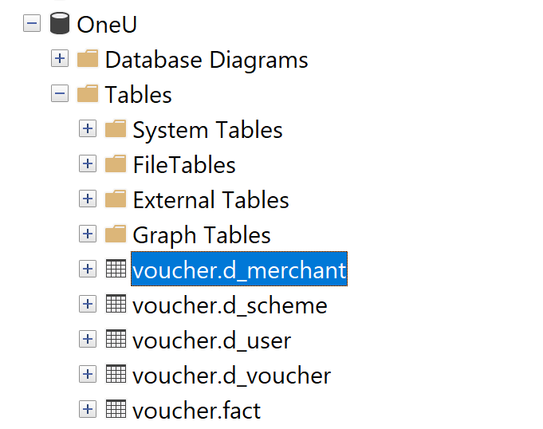
Bước 2: ETL và làm sạch dữ liệu
2. Load data to database (SQL Server)
*Chi tiết vui lòng xem tại file đính kèm

Slide 9
Bước 3: Xác định các Metrics cần tính toán
Tổng số voucher được tung ra còn hiệu lực tính đến ngày báo cáo
Tổng số Voucher đã Claimed, Redeemed
Tỷ lệ Số Voucher đã Claimed/Redeemed trên tổng số Voucher (Claimed Rate, Redeemed Rate)
Tổng số tương tác của khách hàng với các voucher
Tổng số nhà cung cấp Voucher
Tổng số khách hàng active (Có tương tác với sản phẩm)
Các chiều dữ liệu cần tổng hợp để phân tích: Ngày giao dịch, User_id , Voucher code, Merchant_code, Category, Sub_Category, Gender, Province_name, Age, Discount_type

Slide 10
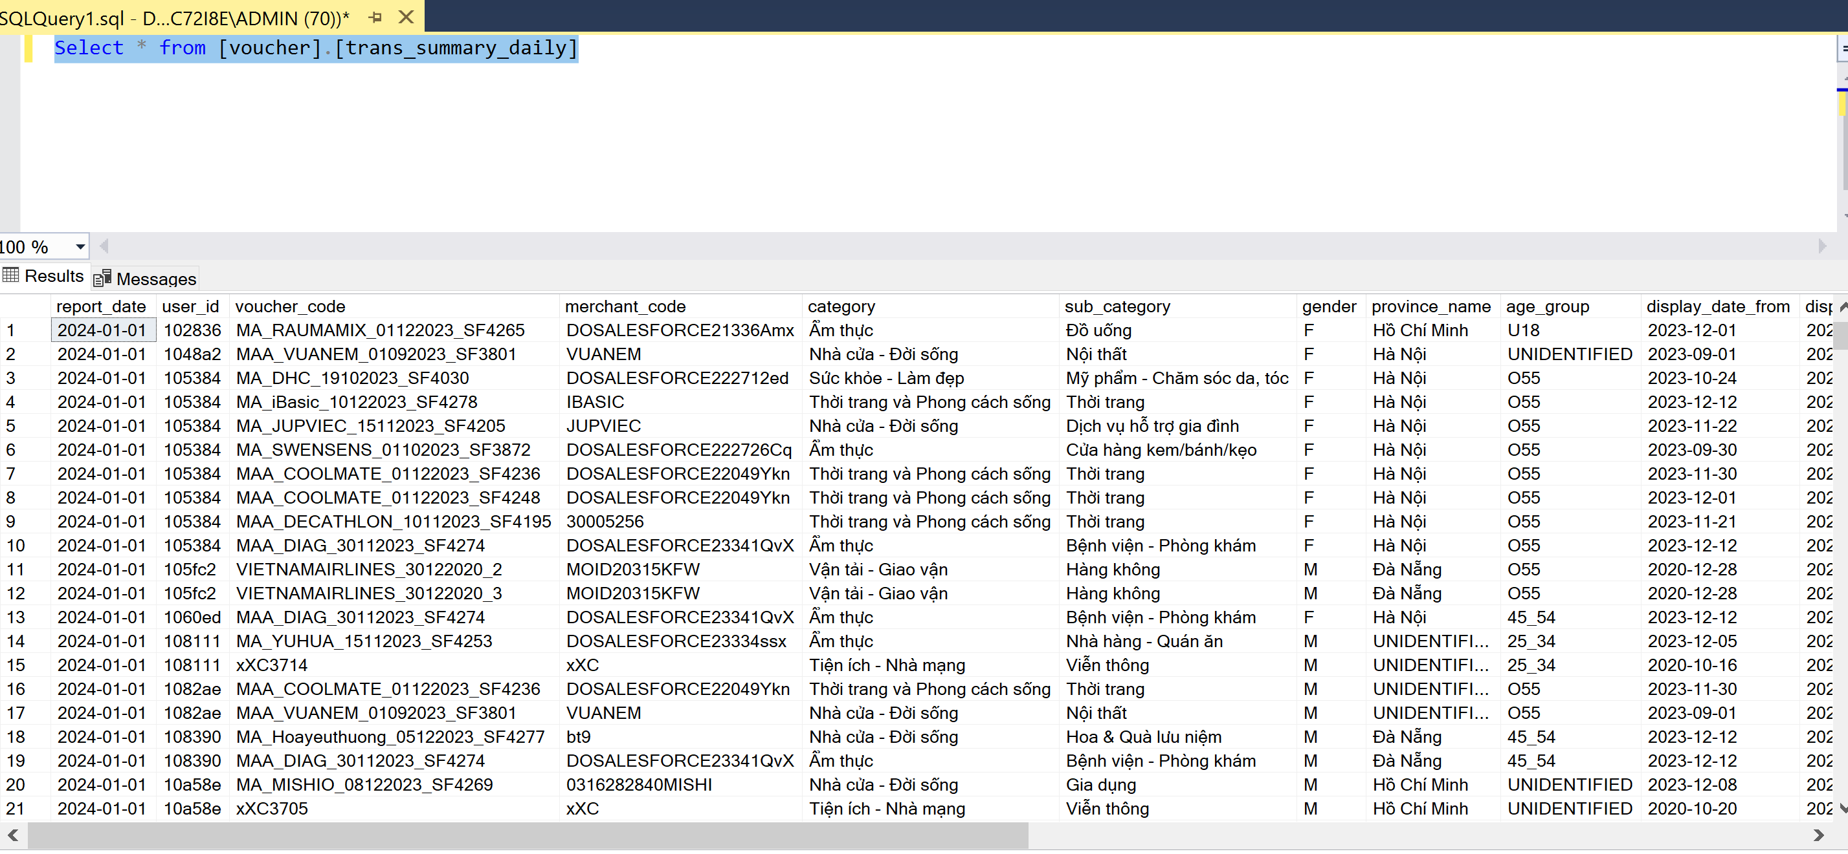
Bước 4: Tính toán và Visualize data
1. Tổng hợp dữ liệu giao dịch và load vào 1 bảng Summary:
*Chi tiết vui lòng xem tại file đính kèm

Slide 11
Bước 4: Tính toán và Visualize data
2. Visualize data trên Tableau: Gồm 3 Dashboard tương ứng với 3 yêu cầu từ đề bài đưa ra
Voucher Analytics Dashboard
Category Analytics
User Analytics
*Chi tiết vui lòng xem tại file đính kèm

Slide 12
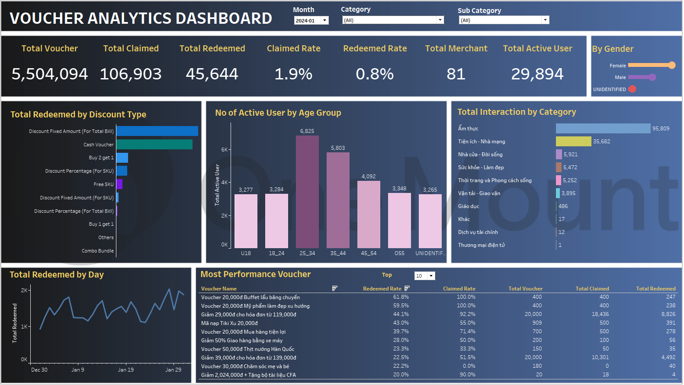
Mô tả tình trạng
hoạt động của
Voucher trên OneU
theo từng Month,
Category, Sub
Category

Slide 13
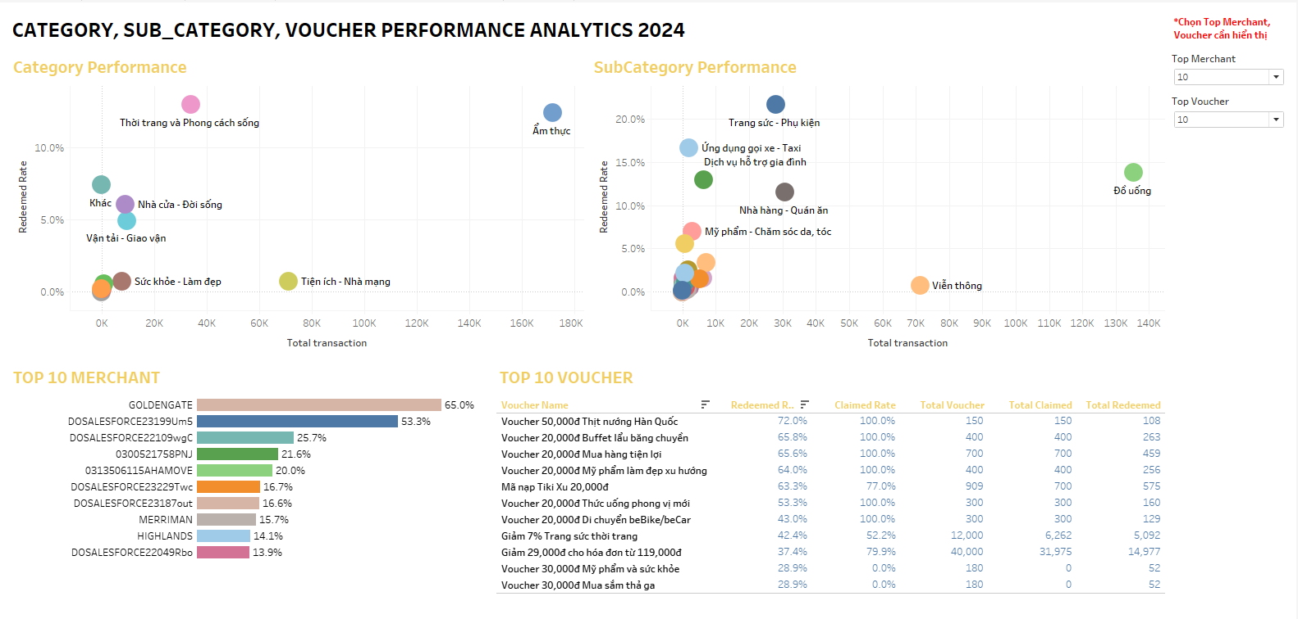
Phân tích
hiệu suất hoạt
động trên App
của các
Category, Sub
Category,
Voucher
Trong năm 2024

Slide 14
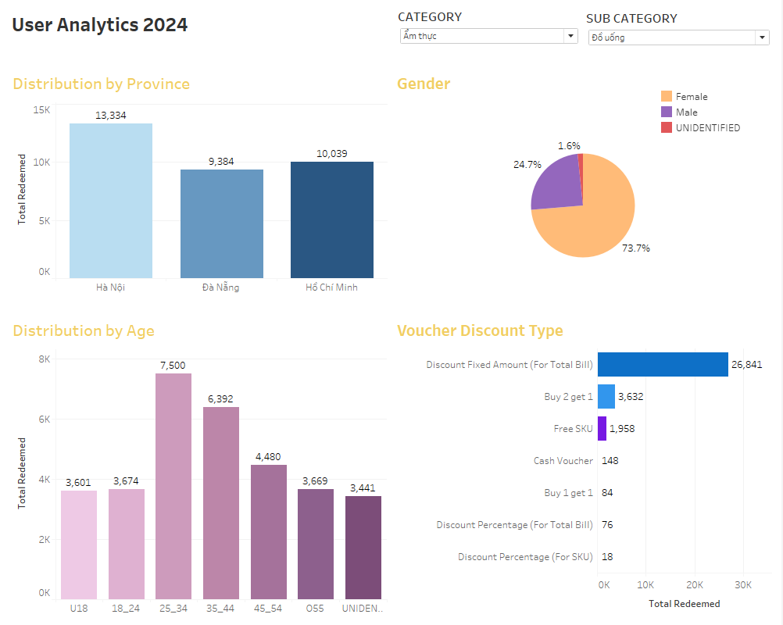
Phân tích Tổng
Redeemed theo
từng nhóm người
dùng

Slide 15
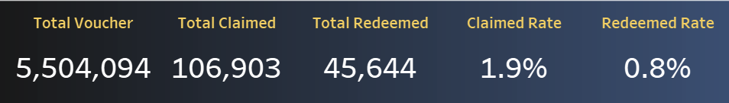
Bước 5: Nhận xét
1. Tình hình hoạt động của Use case Voucher trên OneU trong tháng 1/2024
Tỷ lệ Khách hàng Claim hoặc Redeemed voucher trên App rất thấp (<2% trên tổng số Voucher được tung ra). Điều này chứng tỏ hiệu quả hoạt động của chương trình Voucher trên app OneU chưa cao. Điều này có thể do vài nguyên nhân như:
Các voucher chưa được cung cấp đến đúng đối tượng cần sử dụng
Các đối tác cung cấp Voucher chưa thỏa mãn nguyện vọng từ khách hàng
Khách hàng chưa được phổ cập tính năng này trên Apps
Các Voucher có thời hạn sử dụng lâu nên khách hàng chưa sử dụng ngay
….
OneU cần phân tích nguyên nhân gốc rễ và đưa ra các phương án xử lý thích hợp

Slide 16
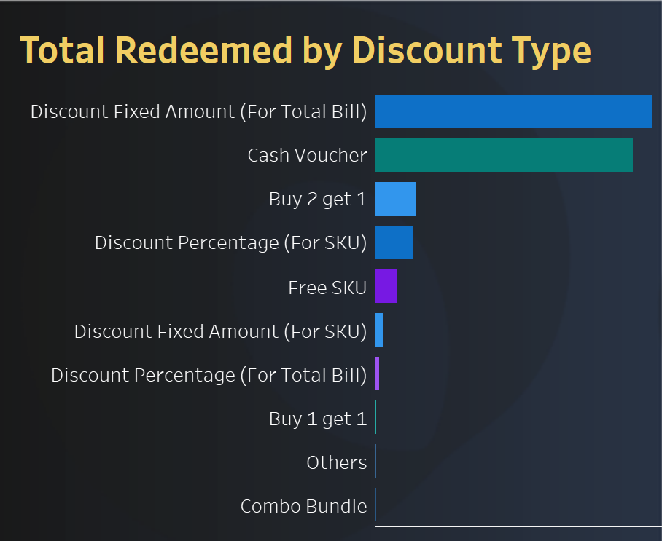
Bước 5: Nhận xét
Khách hàng sử dụng nhiều nhất các Voucher thuộc các loại Discount như
Discount Fixed Amount (For Total Bill)
Cash voucher
Buy 2 get 1

Slide 17
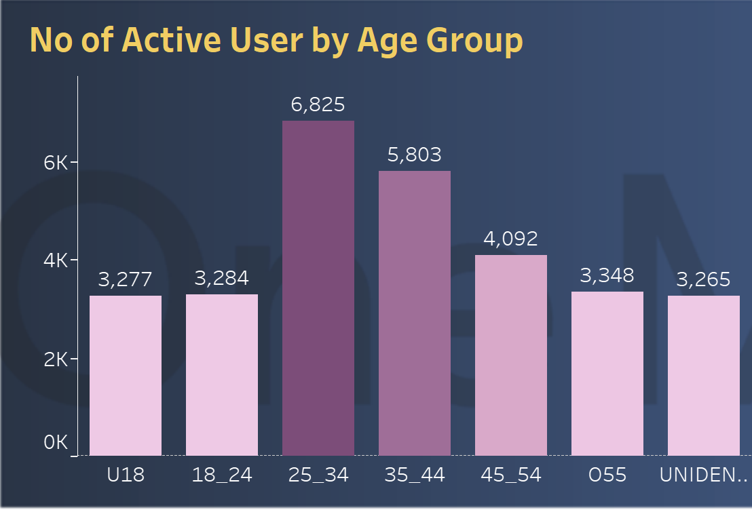
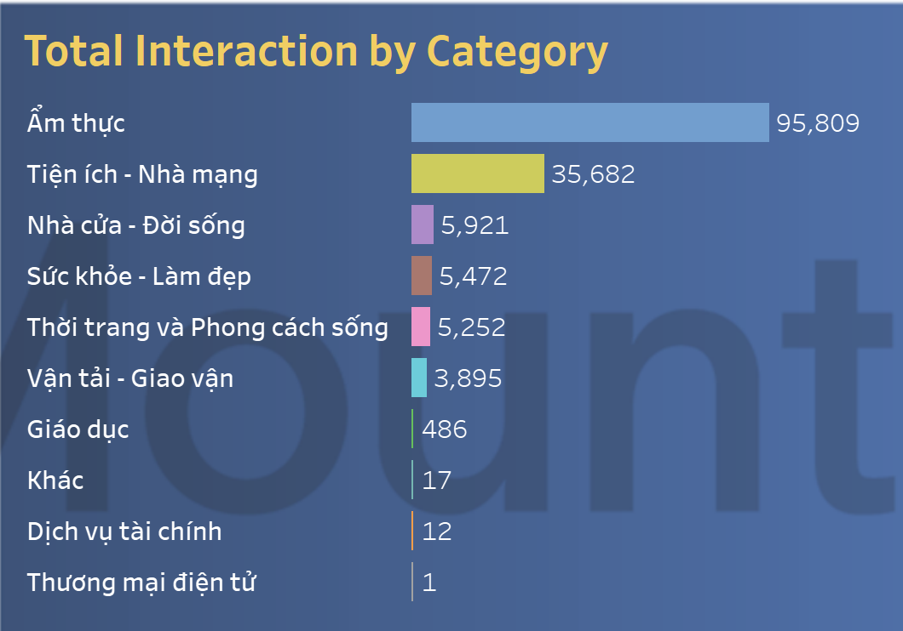
Bước 5: Nhận xét
Khách hàng tương tác với App tập trung nhiều vào khoảng tuổi 25-34 và 35-44. Tuy nhiên không có sự chênh lệch đáng kể giữa các nhóm tuổi, điều này chứng tỏ OneU đang tiếp cận được mọi lứa tuổi sử dụng tính năng này
Khách hàng tương tác với App tập trung nhiều vào khoảng tuổi 25-34 và 35-44. Tuy nhiên không có sự chênh lệch đáng kể giữa các nhóm tuổi, điều này chứng tỏ OneU đang tiếp cận được mọi lứa tuổi sử dụng tính năng này
Danh mục về Ẩm thực được khách hàng ưa choộng nhất khi sử dụng Voucher
=> Thúc đẩy tung ra nhiều Voucher ở hạng danh mục này và tìm cách tăng lượt tương tác ở các danh mục còn lại

Slide 18
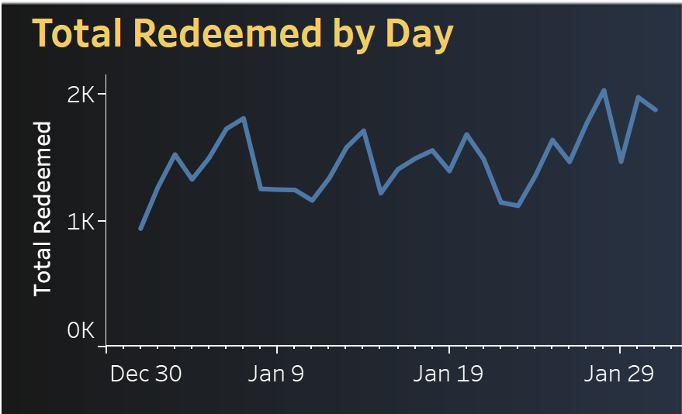
Bước 5: Nhận xét
Số lượt sử dụng có xu hướng tăng vào cuối tuần

Slide 19
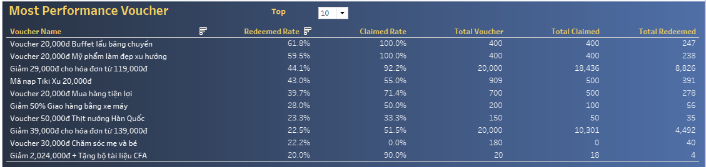
Bước 5: Nhận xét
Top các Voucher có hiệu quả tốt nhất trên App (Được đánh giá bằng tỷ lệ Redeemed Rate)

Slide 20
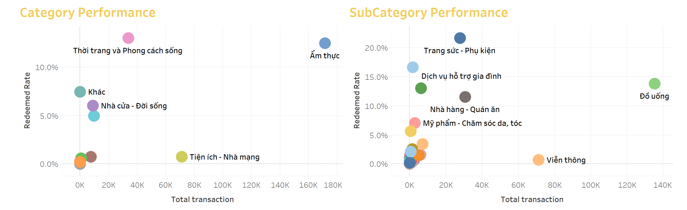

Bước 5: Nhận xét
2. Category, Sub-category, voucher nào đang perform tốt trên ứng dụng.
Category về Ẩm thực, Thời trang và phong cách sống có performance tốt nhất trên OneU theo số liệu của 2 tháng đầu năm 2024. Category Tiện ích- nhà mạng có lượt tương tác lớn nhưng tỷ lệ Redeemed thấp là do số lượng voucher tung ra của Category này lớn
SubCategory về Đồ uống, Trang sức – Phụ kiện, Nhà hàng quán ăn có performance tốt nhất. Tương tự như Category Tiện ích – nhà mạng thì có SubCategory Viễn thông

Slide 21
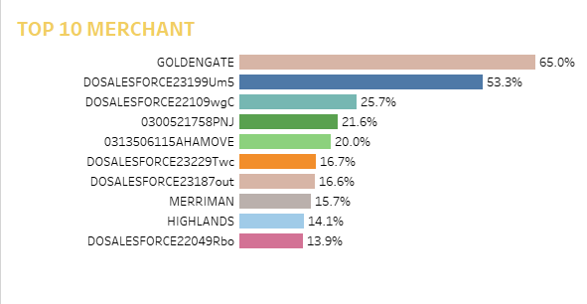
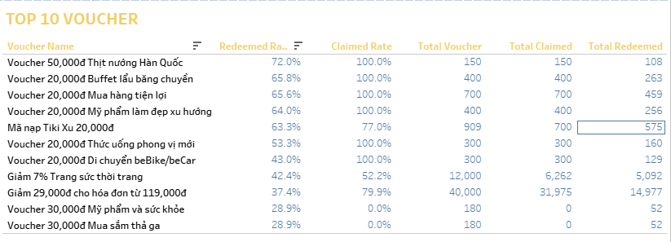
Bước 5: Nhận xét
Top các nhà cung cấp Voucher được khách hàng sử dụng nhiều nhất (Được đánh giá bằng tỷ lệ Redeemed Rate)
Top các Voucher được khách hàng sử dụng nhiều nhất (Được đánh giá bằng tỷ lệ Redeemed Rate)

Slide 22
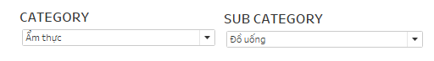
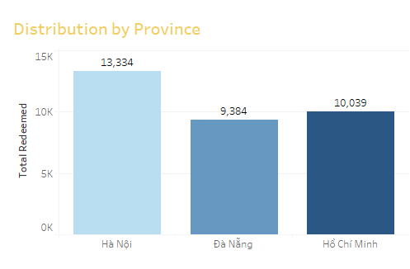
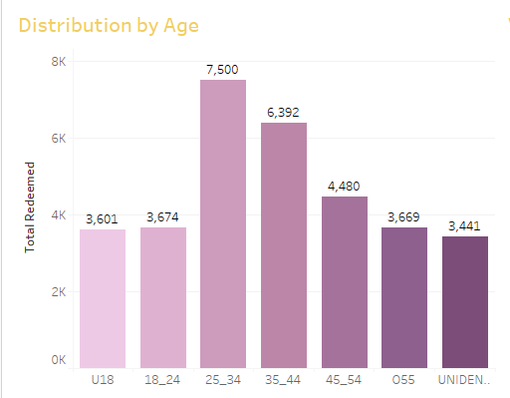
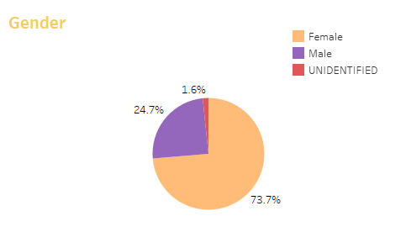
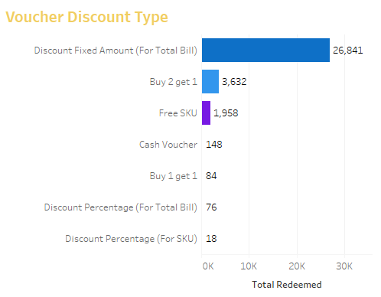
Bước 5: Nhận xét
3. Phân tích tập người dùng phù hợp cho các Category, Sub Category, Voucher
Ví dụ phân tích cho Category: Ẩm thực và Sub Category: Đồ uống trong Tháng 1 và 2 năm 2024
Về vị trí địa lý, Khách hàng phân bố không có nhiều chênh lệch ở 3 tỉnh thành Hà Nội, Đà Nẵng, Hồ Chí Minh
Về Giới tính, Nhóm người dùng chủ yếu giới tính Nữ, chiếm 73,7%
Về độ tuổi, nhóm khách hàng tập trung chủ yếu vào độ tuổi 25 đến 44 tuổi, xu hướng giảm dần theo độ tuổi
Khách hàng chủ yếu sử dụng các Voucher thuộc loại Mức chiết khấu cố định cho tổng Hóa đơn

Slide 23
THANK YOU FOR YOUR ATTENTION
Email the author
Quang.ntq.47@gmail.com

